Slide 1
Blokové programování
Michal Javor

Slide 2

Scratch
scratch.mit.edu/projects/editor/

Slide 3
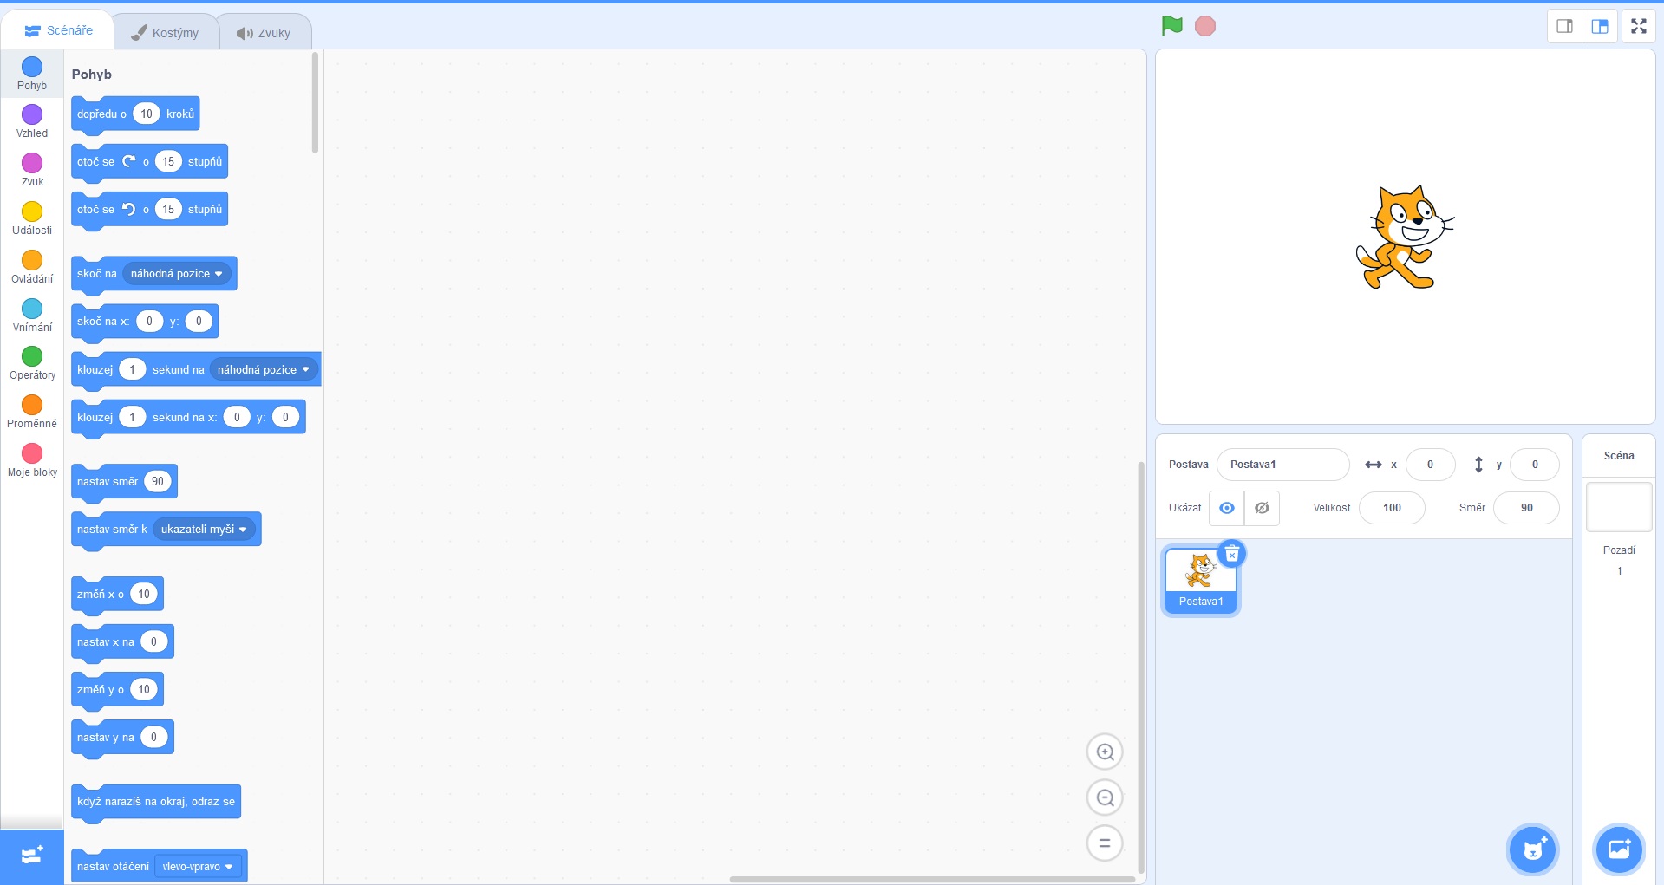

Slide 4

Začátek programu
Ukončit program

Slide 5

Náš první program

Slide 6


Slide 7
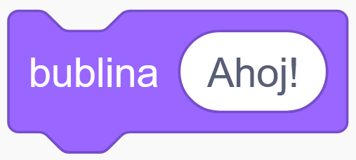

Slide 8
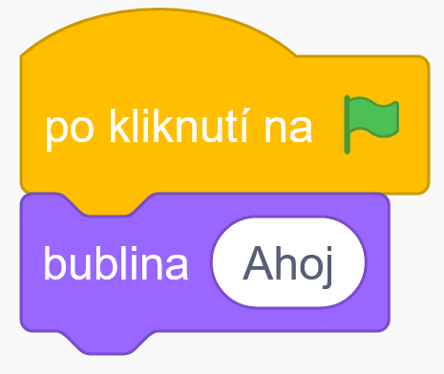

Slide 9


Slide 10

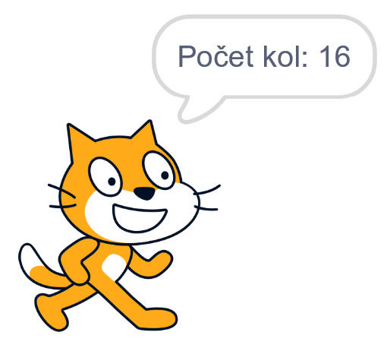
Počet kol u libovolného počtu aut
4

Slide 11


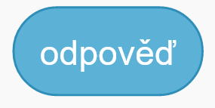

Slide 12
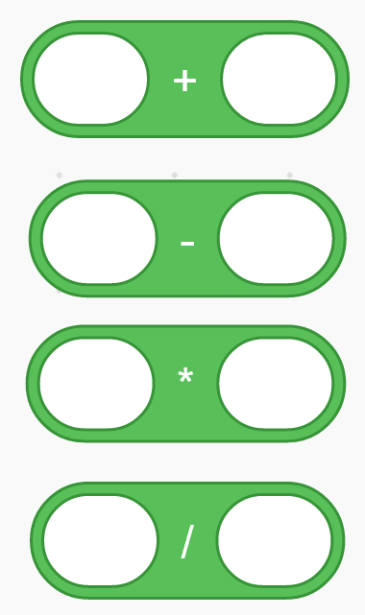

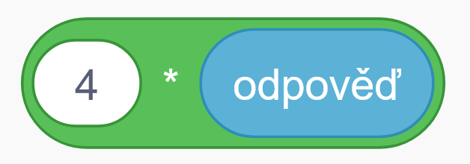

Slide 13
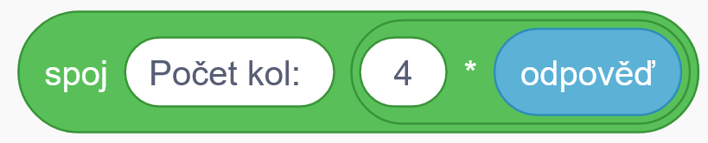

Slide 14
Počet kol u libovolného počtu aut
4

Slide 15
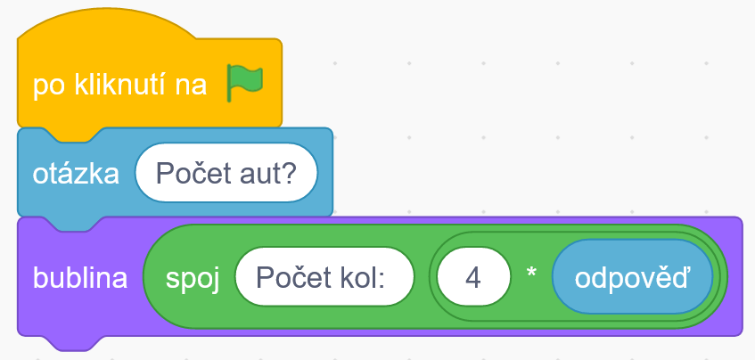
Řešení druhého cvičení

